Slide 1
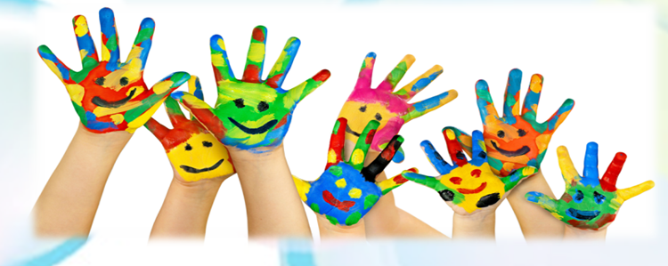
Пальчиковая гимнастика для малышей «Ум ребенка находится на кончиках его пальцев» В. Сухомлинский
Составила воспитатель: Лазарева Г.В.

Slide 2
Пальчиковые игры – это веселые упражнения для пальчиков и ручек, инсценировка с их помощью каких-либо стихотворений, историй, сказок. Пальчиковые игры являются важной частью работы по развитию мелкой моторики рук у дошкольников. Игры эти очень эмоциональны, увлекательны для детей, а также исключительно полезны для их общего развития:
1. Способствуют развитию речи. Как правило, если движения пальцев развиты в соответствии с возрастом, то и речевое развитие ребенка в пределах возрастной нормы. Сочетание движений рук и проговаривания стихов делает речь ребенка более четкой, ритмичной, яркой. Именно поэтому тренировка движений пальцев и кисти рук является важнейшим фактором, стимулирующим речевое развитие ребенка, способствующим улучшению артикуляционных движений, подготовки кисти руки к письму и, что не менее важно, мощным средством, повышающим работоспособность коры головного мозга, стимулирующим развитие мышления ребенка.
2. Развивают восприятие, умение вслушиваться в речь взрослого.
3. Способствуют развитию творческой деятельности. Ведь руками можно «рассказывать» целые истории!
4. Активизируют моторику рук. Тем самым вырабатывается ловкость, умение управлять своими движениями. Пальцы и кисти приобретают хорошую подвижность, гибкость, исчезает скованность движений.
5. Помогают в игре формировать элементарные математические представления.

Slide 3
6. Учат ребенка концентрировать внимание и правильно его распределять.
7. Развивают память, ведь в пальчиковых играх нужно запоминать многое: и положение пальцев, и последовательность движений, да и просто стихи.
8. Развивают эмоциональность, формируют добрые взаимоотношения между детьми, а также между взрослым и ребёнком.
Ученые доказали, что с анатомической точки зрения, около трети всей площади двигательной проекции коры головного мозга занимает проекция кисти руки, расположенная очень близко от речевой зоны. Именно величина проекции кисти руки и ее близость к моторной зоне дают основание рассматривать кисть руки как «орган речи», такой же, как артикуляционный аппарат. В связи с этим, было выдвинуто предположение о существенном влиянии тонких движений пальцев на формирование и развитие речевой функции ребенка. Поэтому, чтобы научить малыша говорить, необходимо не только тренировать его артикуляционный аппарат, но и развивать движения пальцев рук, или мелкая моторика.
Мелкая моторика рук взаимодействует с такими высшими свойствами сознания, как внимание, мышление, оптико-пространственное восприятие (координация, воображение, наблюдательность, зрительная и двигательная память, речь. Развитие навыков мелкой моторики важно еще и потому, что вся дальнейшая жизнь ребенка потребует использования точных, координированных движений кистей и пальцев, которые необходимы, чтобы одеваться, рисовать и писать, а также выполнять множество разнообразных бытовых и учебных действий.

Slide 4
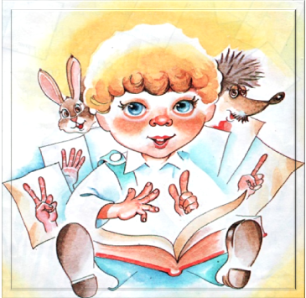
Очень важной частью работы по развитию мелкой моторики являются "пальчиковые игры". Игры эти очень эмоциональны, увлекательны. Они способствуют развитию речи, творческой деятельности. "Пальчиковые игры" как бы отображают реальность окружающего мира - предметы, животных, людей, их деятельность, явления природы. В ходе "пальчиковых игр" дети, повторяя движения взрослых, активизируют моторику рук. Тем самым вырабатывается ловкость, умение управлять своими движениями, концентрировать внимание на одном виде деятельности.

Slide 5
